Slide 1


Jūsų BIVP strategijos rengimas pagal EJRŽAF (2021–2027 m.)
CT8.2
Lietuvos ŽVVG gebėjimų stiprinimas
Vilnius, 2023 m. gegužės 10 d.

Slide 2
Darbotvarkė
FAMENET pristatymas
Mėlynoji ekonomika
Strategijos kūrimas
Rodikliai

Slide 3

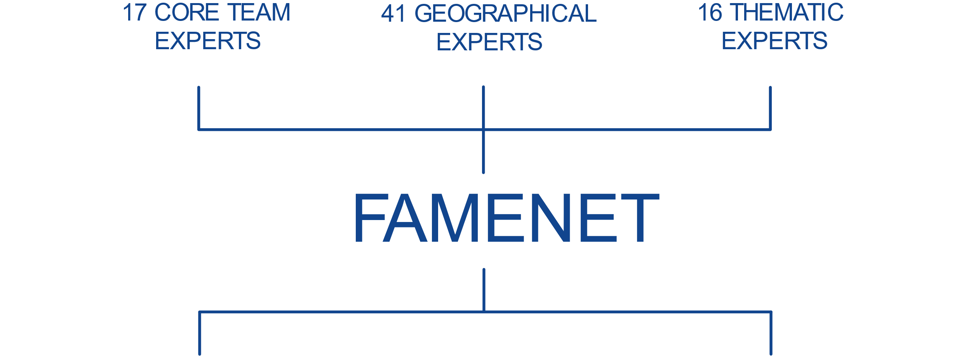



FAMENET komanda – Infografika
Jūrų reikalų ir žuvininkystės GD (D3 padalinio) įsteigtas paramos skyrius pagal EJRŽAF 6 metų laikotarpiui

Slide 4
Kokios yra pagrindinės FAMENET užduotys?
EJRŽF/EJRŽAF ataskaitų teikimas
DUK (dažnai užduodami klausimai)
„Infosys“ duomenų bazė
BIVP parama ir tinklų kūrimas
Metodinė parama
Komunikacija „Informuokite ES“
Pagalbinės užduotys
Valdymas
Gebėjimų stiprinimas

Slide 5
Mėlynoji ekonomika

Slide 6











Europos požiūris į mėlynąją ekonomiką
Besiformuojantys sektoriai
Tradiciniai sektoriai
Notes:
Dabartinis Europos Komisijos požiūris išsamiai išdėstytas komunikate „ Naujas požiūris į tvarią mėlynąją ekonomiką ES “ (COM(2021) 240 final). Juo siekiama mėlynąją ekonomiką įtraukti į žaliąjį kursą ir ekonomikos gaivinimo strategiją. Ja skatinamas tvirtas tvarus, atsparus ir neutralaus poveikio klimatui mėlynosios ekonomikos modelis, grindžiamas priklausomybės nuo iškastinio kuro mažinimu, žiedine ekonomika, biologinės įvairovės išsaugojimu, prisitaikymu prie klimato kaitos ir tvaria maisto gamyba.
Mėlynosios ekonomikos sektoriai apima jūrų gyvuosius išteklius, jūrų negyvuosius išteklius, jūrų atsinaujinančiąją energiją, uostų veiklą, laivų statybą ir remontą, jūrų transportą ir pakrančių turizmą. Atsirandantys ir novatoriškimėlynosios ekonomikos sektoriai apima:
jūrų atsinaujinančiųjų išteklių energija ( t. y. vandenynų energija, plūdrioji saulės energija ir vandenilio gamyba jūroje), mėlynoji bioekonomika ir biotechnologijos, jūrų gynyba, saugumas ir priežiūra, moksliniai tyrimai ir infrastruktūra (povandeniniai kabeliai, robotika).

Slide 7
Žvejyba ir akvakultūra mėlynojoje ekonomikoje
Pirminis sektorius
Žvejyba
Akvakultūra
Žuvų produktų perdirbimas
Jūros gėrybių perdirbimas ir konservavimas
Kiti maisto produktai
Žuvų produktų platinimas
Jūros gėrybių mažmeninė ir didmeninė prekyba
Notes:
Jūrų gyvųjų išteklių sektorius apima atsinaujinančiųjų biologinių išteklių surinkimą (pirminį sektorių), jų pavertimą maistu, pašarais, biologiniais produktais ir bioenergija (perdirbimu) ir jų paskirstymą tiekimo grandinėje. ES yra šešta pagal dydį žvejybos ir akvakultūros produktų gamintoja (už Kinijos, Indonezijos, Indijos, Vietnamo ir Peru), apimanti apie 3 proc. pasaulinės produkcijos. Tačiau pastaraisiais dešimtmečiais bendra gamyba buvo gana stabili. ES veikia apie 59000 laivų, kurie iškrauna apie 4,5 mln. tonų jūrų gėrybių – 6,7 mlrd. EUR, o akvakultūros sektorius 2018 m. pasiekė 1,2 mln. tonų, kurių vertė – 4,1 mlrd. EUR. Jūrų gėrybių produktų perdirbimas ir platinimas labai priklauso nuo žaliavų tiekimo iš pirminio secerio. Dėl didelio vartojimo ir padidėjusios jūros gėrybių paklausos bei sąstingio pirminiame sektoriuje ši veikla tampa vis labiau priklausoma nuo importo iš trečiųjų šalių. Iš tiesų ES yra didžiausia jūros gėrybių importuotoja pasaulyje. Jos gebėjimas savarankiškai patenkinti augančią jūros gėrybių produktų iš savo vandenų paklausą yra apie 30 proc.; t. y. ES piliečiai vartojo daugiau nei tris kartus daugiau nei pagamino. Vidutinio amžiaus ES piliečiai suvartoja apie 24 kg jūros gėrybių ir per metus išleidžia apie 100 EUR jūros gėrybių109. Pagrindiniai suvartojami produktai yra tunai (daugiausia konservai), menkės, lašišos, atlantinių pilkšvųjų krevečių, krevečių, midijų andherring.Nepaisant šio bendro gamybos sąstingio, šio sektoriaus ekonominiai rezultatai laikui bėgant gerėjo.Daugiau dėl bendro išteklių Šiaurės rytų Atlante pagerėjimo ir žemų kuro kainų pirminiame sektoriuje, taip pat dėl didelės vartotojų paklausos ir noro mokėti už aukštos kokybės jūros gėrybių produktus perdirbimo ir paskirstymo sektoriams.Tačiau, COVID-19 protrūkis, susijęs su 2020 m. kovo ir balandžio mėn. ES priimtomis ribojamosiomis priemonėmis, padarė didelį ekonominį poveikį gyvųjų jūrų išteklių sektoriuje dirbantiems žmonėms. 2020 ir 2021 m. ekonominius rezultatus neabejotinai lemia bendras paklausos sumažėjimo ir tiekimo grandinės sutrikdymo, kurį sukėlė COVID-19 sveikatos krizė, poveikis. Be COVID-19, „Brexit’as“ darys didelį poveikį ES jūrų gyvųjų išteklių sektoriaus 2021 m. ekonominiams rezultatams. Visų pirma žvejojant žvejybą, kurią vykdant sužvejojama reikšminga jų iškrauto kiekio dalis Jungtinės Karalystės vandenyse
Šioje ataskaitoje jūrų gyvieji ištekliai susideda iš trijų subsektorių, kurie toliau skirstomi į šias veiklos rūšis: Žvejyba (mažos apimties priekrantės, didelio masto ir pramoniniai laivynai) ir akvakultūra (jūrų, gėlo vandens ir vėžiagyvių); Žuvų, vėžiagyvių ir moliuskų perdirbimas ir konservavimas; Paruošti valgiai ir patiekalai,Aliejinių, riebalų ir kitų maisto produktų gamyba; Mažmeninė prekyba žuvimis, vėžiagyviais ir moliuskais specializuotose parduotuvėse110ir Kitų maisto produktų, įskaitant žuvis, vėžiagyvius ir moliuskus, didmeninė prekyba.Ši veikla yra neatsiejama ES mėlynosios bioekonomikos dalis, apimanti bet kokią ekonominę veiklą, susijusią su atsinaujinančiosios vandens biologinės biomasės naudojimu, pvz., maisto priedus, pašarus, vaistus, kosmetiką, energiją ir t. t. Dėl riboto duomenų prieinamumo ir jų pradinio pobūdžio biotechnologijų ir bioenergijos pramonės šakos aptariamos besiformuojančiuose sektoriuose (žr. 5.1 skirsnį).

Slide 8
ES parlamentas: Žvejyba mėlynojoje ekonomikoje
Teisėkūros ir ne teisėkūros iniciatyvos
Atsparumas, konkurencingumas ir užimtumas
Mėlynasis perėjimas
Bendradarbiavimas, žinios ir inovacijos
Pakrančių ir salų bendruomenių dalyvavimas
Kova su neteisėta, nedeklaruojama ir nereglamentuojama(NNŽ, angl. IUU) žvejyba
Vienodos sąlygos su importu
Teisės ir darbo sąlygos
Tarptautinis aspektas
Tvarus finansavimas
Tvarus išteklių naudojimas
Nauji produktai
Kultūros ir gamtos paveldas
Baltymų tiekimas
Maisto sauga
Universitetai, mokslinių tyrimų ir inovacijų centrai
Valstybės institucijos
Pramonė
Geriausios mokslo žinios
Ekonomikos augimas
Konkurencingumas
Aplinkos tvarumas
Vertės grandinės
Žuvininkystė ir akvakultūra versus vėjo jėgainės
Darbo saugumas
Darbo sauga
Tvarus turizmas

Slide 9
Ką gali daryti žuvininkystės VVG?
Remti su mėlynąja ekonomika susijusias inovacijas ir bandomuosius projektus žuvininkystės ir akvakultūros srityje
Žiediškumas
Akvakultūra
Pridėtinės vertės grandinės
Žvejybos įrankiai
Tvarus turizmas
Bendradarbiavimas, žinios ir inovacijos
Pakrančių ir salų bendruomenių dalyvavimas
Kultūros ir gamtos paveldas
Ekonomikos augimas

Slide 10
Inovacijos... Suprogramuotos EJRŽAF
5 ES valstybės narės pasirinko ir įgalino CR 14 „Inovacijos“ rodiklius
VN | Siektina vertė
Suomija | 75
Lietuva ir Italija | 25
Vokietija | 10
Airija | 5

Slide 11
Kodėl reikia diegti inovacijas?
Pagrindinis BIVP bruožas nuo pat pradžių
Iškilę nauji uždaviniai
Žuvininkystės regionams reikia naujų sprendimų
Radikalus / trikdantis arba didėjantis
Jei ir toliau atlieksite tuos pačius veiksmus .......
Sudaryti sąlygas vietos gyventojams rasti naujų sprendimų
Mokytis ir dalytis

Slide 12
Ar tai yra pakankamai naujoviška?
Evoliucinė Paslauga, kuri yra labai reta arba neegzistuoja vietovėje dėl poreikio, kuris jau tenkintas | Radikali Paslauga, kuri rajone yra labai reta arba neegzistuoja dėl poreikio, kuris dar nėra tenkintas.
Didėjanti Teritorijoje egzistuojančios paslaugos tobulinimas, siekiant patenkinti tą patį poreikį, kurį jau tenkina paslauga. | Evoliucinė Paslauga, kuri jau yra toje vietovėje, bet dabar naudojama tenkinti poreikius, kurie dar nėra tenkinami.

Slide 13
Strategijos kūrimas

Slide 14

Rengiant strategiją dalyvaujate
Žvilgsnis atgal
Kas pasiekta?
Įgyta patirtis, išmoktos pamokos
Lūkesčiai
Nauji iššūkiai ir galimybės
Nauji atsakymai

Slide 15
Strategijos turinys (CPR 2021/1060)
geografinė vietovė ir gyventojų skaičius
bendruomenės dalyvavimas
plėtros poreikiai ir regiono potencialas
tikslai, išmatuojami tikslai, susiję veiksmai
valdymas ir valdymo tvarka (VVG pajėgumai)
finansinis planas (ir finansavimo šaltiniai)

Slide 16
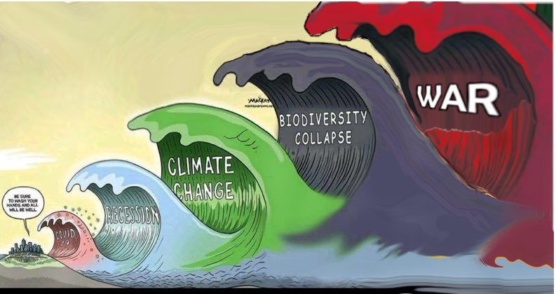
Keletas naujų iššūkių ir galimybių:
Demografija: gyventojų skaičiaus mažėjimas, senėjimas...
  įtraukti jaunimą
  galimybių naudotis sveikatos priežiūros, švietimo ir užimtumo paslaugomis gerinimas
Ekonomikos nuosmukis
  tvarios mėlynosios ekonomikos galimybės
  žvejybos ir akvakultūros produktų vertės didinimas
  įvairinimas, įskaitant naujus ir besiformuojančius sektorius
  sąsaja su pažangiosios specializacijos strategijomis
Klimatas, biologinė įvairovė, energetika...
  klimato kaitos švelninimas (informuotumo didinimas, anglies pėdsako mažinimas)
  prisitaikymas (naujos rūšys ir (arba) gamybos metodai, energijos poreikių mažinimas)
© MacKay Cartoons, 2022 m.

Slide 17
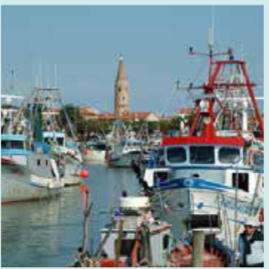
Pavyzdys: VeGAL ŽRVVG, Italija
Pagrindiniai 2014–2020 m. tikslai
išsaugoti ir kurti darbo vietas,
stiprinti žvejų bendruomenių vaidmenį vietos vystymosi ir valdymo srityse,
remti žvejybos ir akvakultūros veiklos plėtrą.
Po 2020 m. (viltys):
tikslai tebėra aktualūs
norėtų plėtoti naują veiklą, remiantis dabartiniu laikotarpiu pasiektais rezultatais.

Slide 18
Pavyzdys: VeGAL ŽRVVG, Italija
2014–2020 m. laikotarpis | 2021–2027 m. laikotarpis
– žvejybos sektoriaus susiejimas su tvariu turizmu (turistų pritraukimas į su žvejyba susijusius pakrantes ir žvejybos kaimus) – paslaugų, vietų ir tiekimo standartizavimas | – dėmesys biologinei įvairovei ir unikaliam pakrantės pobūdžiui siekiant pritraukti turistus – turizmo aplinkosaugos aspektų stiprinimas ir žvejų įtraukimas į pakrančių ir lagūnų stebėseną
– verslo plėtrai būtinos infrastruktūros gerinimas – žuvininkystės sektoriuje dirbančių asmenų skaičiaus stabilizavimas | – plėtoti papildomą veiklą, grindžiamą geresne infrastruktūra, uostais ir žuvų rinkomis; – įmonių tinklų kūrimo ir bendradrbiavimo skatinimas – parama rinkodarai ir technologinėms inovacijoms moksliniams tyrimams
– informuotumo aplinkos klausimais didinimas darbas su žvejais nustatant ne žvejybos rajonus | – remiantis informuotumu sudaryti žvejams galimybes vykdyti aplinkos stebėseną – skatinti biologiškai skaidžių žvejybos įrankių mokslinius tyrimus

Slide 19
Vietos plėtros strategijos kūrimas
Nustatykite savo poreikius ir tikslus
Nustatyti stiprybes, silpnybes, galimybes, grėsmes
Apibrėžti strategiją, grindžiamą SSGG
Apibrėžti veiksmų rūšis
Pasirinkti rodiklius
Nustatyti stebėsenos rodiklių vertes

Slide 20
SSGG analizė
Naudinga
Kenksminga /žalinga
Vidinė kilmė
Sistemos požymiai
Stiprybės
Trūkumai
Kokios perspektyvos?
Kuris sektorius?
Kuri politika?
Išorinė kilmė
Požymiai aplinkai
Galimybės
Grėsmės

Slide 21
Kaip atsakyti į SSGG elementus?
Nežalingi
Kenksmingi / žalingi
Vidinė kilmė
Sistemoje
Stiprybės
Kas gerai veikia sektoriuje? Kokie yra sektoriaus pranašumai? Kokie yra mūsų ištekliai ir turtas šiame sektoriuje?
Trūkumai
Ką galėčiau padaryti geriau? Ko trūksta, bet ko reikia? Kur mums gresia pavojus?
Išorinė kilmė
Nėra sistemoje
Galimybės
Kokios yra išorinės ateities tendencijos, kurios šiame sektoriuje dar nėra sprendžiamos? Ar yra kokių nors naujų išorės aspektų, kuriuos šis sektorius galėtų ištirti?
Grėsmės
Ar artėja dideli išoriniai pokyčiai, keliantys grėsmę sektoriui? Kokie išoriniai poveikiai didina pažeidžiamumą? Ar yra pokyčių, turinčių įtakos sektoriui? Ar tikėtina, kad dėl kokių nors sektoriaus trūkumų jis tampa pažeidžiamas? Kur nepasiruošta? Ar yra kitų regionų, kuriuose tai daroma kitaip?

Slide 22
SSGG pavyzdys
Geresnis žvejybos sektoriaus įvaizdis, lyginant su ankstesniais laikais Padidinti klientų sąmoningumą Stipresnis ryšys su turizmo sektoriumi
Nežalingi
Kenksmingi / žalingi
Vidinė kilmė
Sistemoje
Stiprybės
Tvirtas vietovės identitetas
Švieži produktai
Tiesioginis kontaktas su klientais
Regioninė gamyba
Tradicijos
Trūkumai
Prekės ženklo trūkumas
Vartotojų informacijos trūkumas
Tinkamų indų trūkumas
Pelningos rinkodaros trūkumas
Išorinė kilmė
Nėra sistemoje
Galimybės
Geresnis žvejybos sektoriaus įvaizdis, palyginti su ankstesniais laikais
Didinti klientų informuotumą
Glaudesnis ryšys su turizmo sektoriumi
Grėsmės
Didelė konkurencija
Pigūs importuojami produktai
Aplinkosaugos srities taisyklės
Neigiama informacija
Senėjantis sektorius

Slide 23

Apibrėžti poreikius ir tikslus
Mažėjantis žvejybos sektorius
Poveikis
Rezultatas
Vietos tikslai ir tai, ką norite remti BIVP srityje
Regioniniai tikslai
Mažos žvejų bendruomenės pajamos
Veiksmų rūšys
Priežastys
Mažas vietos žuvų vartojimas

Slide 24
Nuo SSGG iki poreikių
Poreikis
Stiprybės:
Tvirtos priekrantės žvejybos tradicijos
Trūkumai: Didelis vidutinis žvejų amžius
Būtinybė atgaivinti vietos žvejų ekonomiką
Galimybės: Tvaraus vietos turizmo paklausa
Grėsmės:
Mažėjantys žuvų ištekliai
Stiprybės:
Šiuolaikiška uostų infrastruktūra
Trūkumai: Silpna logistikos infrastruktūra
Poreikis gerinti logistiką ir rinkodarą
Galimybės:
Didelė vietos žuvų paklausa
Grėsmės:
Didelė konkurencija su importu

Slide 25
Prioritetų nustatymas
Jei SSGG yra labai plati arba didelė
Jei suinteresuotieji subjektai pateikia ilgą poreikių sąrašą
Požiūriai:
Kriterijai, pvz.:
  Politikos tikslas/prioritetas/įsipareigojimas
  Paklausa
  Tikslinės grupės dydis
  Rinkos trūkumai
  Trumpalaikis versus ilgalaikis
  EJRŽF poveikis
Reitingo nustatymas, pvz.: Taip/ne, svoriai 1–5

Slide 26
Grupinis darbas
Kokius vietos poreikius norite patenkinti BIVP?
Ar savo SSGG daugiausia dėmesio skyriate konkretiems vietos tikslams ir problemoms, kurias norite spręsti?
Į kokią perspektyvą atsižvelgėte rengdami SSGG?
Atsižvelgiant į tai, kas išdėstyta aukščiau, persvarstykite SSGG elementų padėtį.

Slide 27
Nuo SSGG prie veiksmų
Poreikis
Veiksmų rūšys
Stiprybės:
Tvirtos priekrantės žvejybos tradicijos
Trūkumai: Didelis vidutinis žvejų amžius
Būtinybė atgaivinti vietos žvejų ekonomiką
Mažos apimties žvejybos laivynų įvairinimas
Galimybės: Tvaraus vietos turizmo paklausa
Grėsmės:
Mažėjantys žuvų ištekliai
Stiprybės:
Šiuolaikiška uostų infrastruktūra
Trūkumai: Silpna logistikos infrastruktūra
Poreikis gerinti logistiką ir rinkodarą
Remti logistikos projektus ir rinkodaros kampanijas
Galimybės:
Didelė vietos žuvų paklausa
Grėsmės:
Didelė konkurencija su importu

Slide 28
Strategija
Vietos tikslas: veiksminga priekrantės žvejyba
Stiprybės: Istoriškai auginama – praktinė patirtis, žinojimas/žinios
Galimybės: Didinti vietos paklausą ir informuotumą apie vietos produktus
Trūkumai ir grėsmės: Produktas, kuriuo nepadengiamos sąnaudos, rinkodaros rizika, didmeninės kainos, kuriomis nepadengiamos sąnaudos
Poreikis: Vandens buveinių ir kultūrinių kraštovaizdžių išsaugojimas, darbo vietų išsaugojimas
Veiksmo tipas: Rasti naujų rinkodaros formų, plėsti regioninės rinkos plėtrą kartu su turizmu, produktų asortimentu

Slide 29
Nuo SSGG iki veiksmų rūšies
 |  | Vidaus veiksniai
 |  | Stiprybės | Silpnybės
Išorės veiksniai | Galimybės | SO veiksmų rūšys: Ekonomikos augimas. Spartėjanti ir (arba) plečianti strategija Pasinaudoti galimybėmis, pritaikytomis prie konkrečios vietovės privalumų Pvz., veiksmų rūšys: inovacijos | WO veiksmų rūšys: Struktūrinio koregavimo strategija Pašalinti trūkumus, kad būtų galima pasinaudoti galimybėmis. Pvz., gebėjimų stiprinimas
 | Grėsmės | ST Veiksmų rūšys: Stabilizavimo strategija Nustatyti būdus, kaip sumažinti pažeidžiamumą išorės grėsmės išnaudojant mūsų stipriąsias puses. Pvz., diversifikavimas | WT veiksmų rūšys: Prevencinė strategija Nustatyti planą, kad būtų išvengta silpnybių jautrių išoriniams veiksniams Grėsmės Pvz., Kompensacija

Slide 30
Grupinis darbas
Pasirinkti SSGG elementus (jų derinį)
Bendras kontekstas
Apibrėžti poreikius, susijusius su tikslais
Nurodyti poreikius atitinkančius veiksmų rūšis
QA. Apsvarstyti rezultatą

Slide 31

Pertrauka

Slide 32
Rodiklių rūšys
Stebėsenos lygmuo
Laiko matavimas
Rodiklio tipas
Ex post
Politikos lygmuo
Poveikio rodiklis
Užbaigus projektą
Programos tikslai
Rezultatų rodiklis
Veikla
Produkto rodiklis

Slide 33
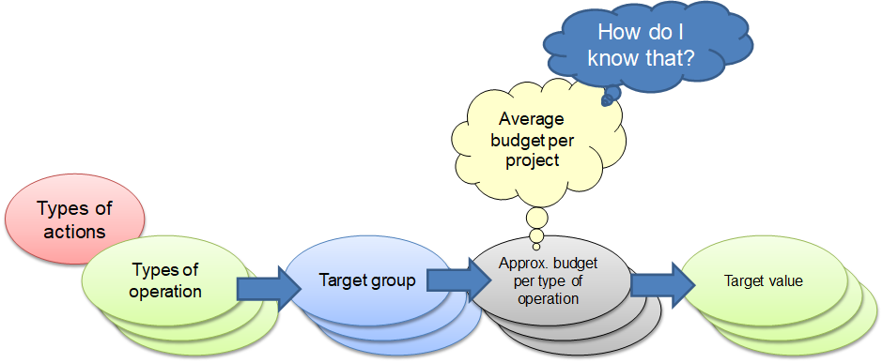
Produkto rodiklis – projektų ir (arba) veiksmų skaičius

Slide 34
Produkto rodiklio siektinos reikšmės nustatymas
Projektų rūšys | Tikslinės grupės; | Biudžetas (EUR) | Šaltiniai ir prieinamumas | Numatomas kiekvienos operacijos biudžetas (EUR) | Siektina vertė
Trumposios grandinės/vietos tiekimo grandinės | Žvejai | 150 000 | 2014–2020 m. stebėsenos duomenys | 30 000 | 5
Vietos žuvininkystės produktų marketingas |  | 125 000 |  | 25 000 | 5
Žuvininkystės veiklų įvairinimas |  | 200 000 |  | 50 000 | 4
Žvejybos įrankių selektyvumas nykstančių rūšių atžvilgiu |  | 100 000 |  | 50 000 | 2
Jūrą teršiančių šiukšlių žvejyba |  | 50 000 |  | 2 000 | 25

Slide 35
Darbas grupėje. Produkto rodikliai
Projektų rūšys | Tikslinės grupės; | Biudžetas (EUR) | Šaltiniai ir prieinamumas | Numatomas kiekvienos operacijos biudžetas (EUR) | Siektina vertė

Slide 36
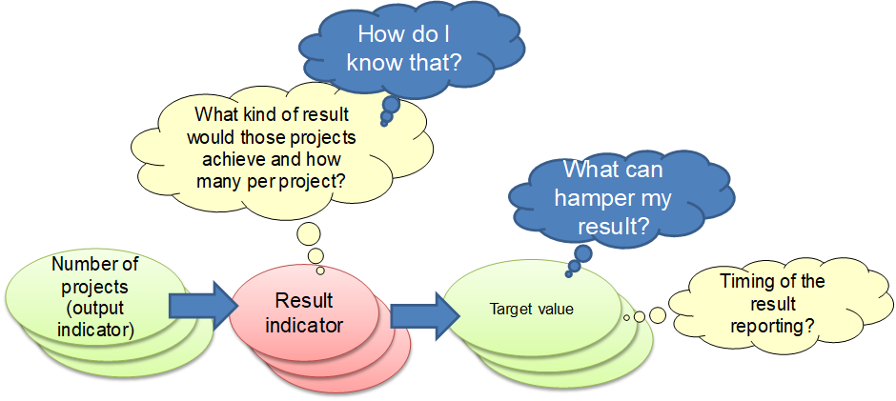
Rezultatų rodikliai

Slide 37
Rezultatų rodikliai
CR 01 | Nauji gamybos pajėgumai | tonos per metus
CR 02 | Išlaikyta akvakultūros gamyba | tonos per metus
CR 03 | Sukurtos įmonės | subjektų skaičius
CR 04 | Didesnę apyvartą turinčios įmonės | subjektų skaičius
CR 05 | Laivų, kurių veikla nutraukta, pajėgumas | GT ir kW
CR 06 | Sukurta darbo vietų | asmenų skaičius
CR 07 | Išsaugotos darbo vietos | asmenų skaičius
CR 08 | Naudą gaunantys asmenys | asmenų skaičius
CR 09 | Plotas, susijęs su veiksmais, kuriais prisidedama prie geros aplinkos būklės, biologinės įvairovės ir ekosistemų apsaugos, išsaugojimo ir atkūrimo | km² arba km
CR 10 | Veiksmai, kuriais prisidedama prie geros aplinkos būklės, įskaitant gamtos atkūrimą, išsaugojimą, ekosistemų apsaugą, biologinę įvairovę, žuvų sveikatą ir gerovę | procentinė dalis Veiksmų skaičius
CR 11 | Socialinį tvarumą didinantys subjektai | subjektų skaičius
CR 12 | Duomenų rinkimo, tvarkymo ir naudojimo sistemos veiksmingumas | skalė: didelis, vidutinis, mažas
CR 13 | Suinteresuotųjų subjektų bendradarbiavimo veikla | procentinė dalis Veiksmų skaičius
CR 14 | Inovacijos, kurioms sudarytos sąlygos | naujų produktų, paslaugų, procesų, verslo modelių ar metodų skaičius
CR 15 | Įdiegtos ar patobulintos kontrolės priemonės | priemonių skaičius
CR 16 | Subjektai, kurie gauna naudos iš skatinimo ir informavimo veiklos | subjektų skaičius
CR 17 | Subjektai, didinantys išteklių naudojimo efektyvumą gamybos ir (arba) perdirbimo veikloje | subjektų skaičius
CR 18 | Energijos vartojimas mažinant išmetamą CO2 kiekį | kWh/tonos arba litrai per valandą
CR 19 | Veiksmai, kuriais siekiama gerinti valdymo gebėjimus | procentinė dalis Veiksmų skaičius
CR 20 | Paskatintos investicijos | EUR
CR 21 | Pateikti duomenų rinkiniai ir suteiktos konsultacijos | skaičius
CR 22 | Duomenų ir informacijos platformų naudojimas | puslapių peržiūrų skaičius

Slide 38
Rodiklių pasirinkimas turėtų būti...
R
Aktualus
glaudžiai susijęs su poreikiais, kuriuos reikia patenkinti, o ne pernelyg ambicingas
Priimtinas
pvz., bendruomenė, suinteresuotieji subjektai, darbuotojai...
Patikimas
neekspertams – nedviprasmiškas ir lengvai suprantamas
Tvirtas
matuoti ir stebėti
nuo manipuliacijų ir išorinių sukrėtimų
Paprastas
A
C
E
R

Slide 39
Svarstytini klausimai
Rezultatų rodikliai: kiek įmanoma mažiau, bet tiek, kiek reikia
Bendrieji programos rezultato rodikliai turėtų apimti daugumą veiksmų
Apriboti SO kiekvieno prieštaravimo pareiškimo rodiklius, tačiau užtikrinti, kad jie būtų susiję su veiksmų rūšimi
Užtikrinti, kad įvairūs pareiškėjai galėtų pranešti apie pasirinktą rezultatų rodiklį
Užtikrinti, kad rezultato rodiklio vertė atitiktų skirtą biudžetą SO IR susijusio produkto rodiklio vertę

Slide 40
Rezultatų rodiklių pasirinkimas
Veiksmų rūšys
Tikslinė grupė
Rezultato rodiklis
Žuvininkystės produktų vertės didinimas
Perdirbėjai
Taigi 3.1. Sudaryti sąlygas tvariai mėlynajai ekonomikai pakrančių, salų ir vidaus teritorijose ir skatinti tvarų žvejybos ir akvakultūros bendruomenių vystymąsi
Didesnę apyvartą turinčios įmonės
Žvejybos veiklos įvairinimas
Žvejai
Bendradarbiavimas inovacijų srityje su mokslu žuvininkystės srityje
Mokslo įstaigos

Slide 41

Rezultatų rodiklių pasirinkimas
Veiksmų rūšys
Tikslinė grupė
Rezultato rodiklis
Taigi 3.1. Sudaryti sąlygas tvariai mėlynajai ekonomikai pakrančių, salų ir vidaus teritorijose ir skatinti tvarų žvejybos ir akvakultūros bendruomenių vystymąsi
Didesnę apyvartą turinčios įmonės
Κ
Žvejybos veiklos įvairinimas
Žvejai

Slide 42

Rezultatų rodiklių pasirinkimas
Veiksmų rūšys
Tikslinė grupė
Rezultato rodiklis
Taigi 3.1. Sudaryti sąlygas tvariai mėlynajai ekonomikai pakrančių, salų ir vidaus teritorijose ir skatinti tvarų žvejybos ir akvakultūros bendruomenių vystymąsi
Bendradarbiavimas inovacijų srityje su mokslu žuvininkystės srityje
Κ
Mokslo įstaigos
Inovacijos, kurioms sudarytos sąlygos

Slide 43
Produkto rodiklio siektinos reikšmės nustatymas
Projektų rūšys | Tikslinės grupės; | Biudžetas (EUR) | Šaltiniai ir prieinamumas | Numatomas kiekvienos operacijos biudžetas (EUR) | Siektina vertė
Trumposios grandinės/vietos tiekimo grandinės | Žvejai | 150 000 | 2014–2020 m. stebėsenos duomenys | 30 000 | 5
Vietos žuvininkystės produktų marketingas |  | 125 000 |  | 25 000 | 5
Žuvininkystės veiklų įvairinimas |  | 200 000 |  | 50 000 | 4
Žvejybos įrankių selektyvumas nykstančių rūšių atžvilgiu |  | 100 000 |  | 50 000 | 2
Jūrą teršiančių šiukšlių žvejyba |  | 50 000 |  | 2 000 | 25

Slide 44
Rezultato rodiklio siektinos vertės apskaičiavimo pavyzdys
Projektų rūšys | Tikslinės grupės; | Projektų skaičius | Rezultatų rodikliai | Žolinė | Siektina vertė
Trumposios grandinės/vietos tiekimo grandinės | Žvejai | 5 | CR 03 – Sukurtos įmonės | Ar ji kuria naują verslą? pvz., 1 verslas vienam projektui | 5
 |  |  | CR 04 – Didesnę apyvartą turinčios įmonės | Kiek įmonių dalyvauja? pvz., 1 verslas vienam projektui | 5
 |  |  | CR 07 – Išlaikytos darbo vietos; | Kiek darbo vietų skiriama projekte? pvz., 2 darbo vietos vienam projektui | 10
Vietos žuvininkystės produktų marketingas |  | 5 | CR16 – Subjektai, gaunantys naudos iš pardavimo skatinimo ir informavimo veiklos | Kiek naudos gauna subjektai? pvz., 5 organizacijos vienam projektui | 25
Žuvininkystės veiklų įvairinimas |  | 4 | CR 08 – Asmenys, gaunantys naudos | Kiek žvejų dalyvauja viename projekte? pvz., po 1 žveją vienam projektui | 4
 |  | 4 | CR 08 – Asmenys, gaunantys naudos | Kiek žvejų dalyvauja viename projekte? pvz., po 1 žveją vienam projektui | 4
Žvejybos įrankių selektyvumas nykstančių rūšių atžvilgiu |  | 2 | CR 10 – Veiksmai, kuriais prisidedama prie geros aplinkos būklės | Vienas veiksmas vienam projektui | 2
Jūrą teršiančių šiukšlių žvejyba |  | 25 | CR 10 – Veiksmai, kuriais prisidedama prie geros aplinkos būklės | Vienas veiksmas vienam projektui | 25

Slide 45
Grupinis darbas
Projektų rūšys | Tikslinės grupės; | Projektų skaičius – žr. produkto rodiklių lentelę | Rezultatų rodikliai | Prielaida | Siektina vertė
Dalinamoji medžiaga: rodiklių lentelės

Slide 46
Nori sužinoti daugiau?
info@famenet.eu
https://www.famenet.eu

